Slide 1
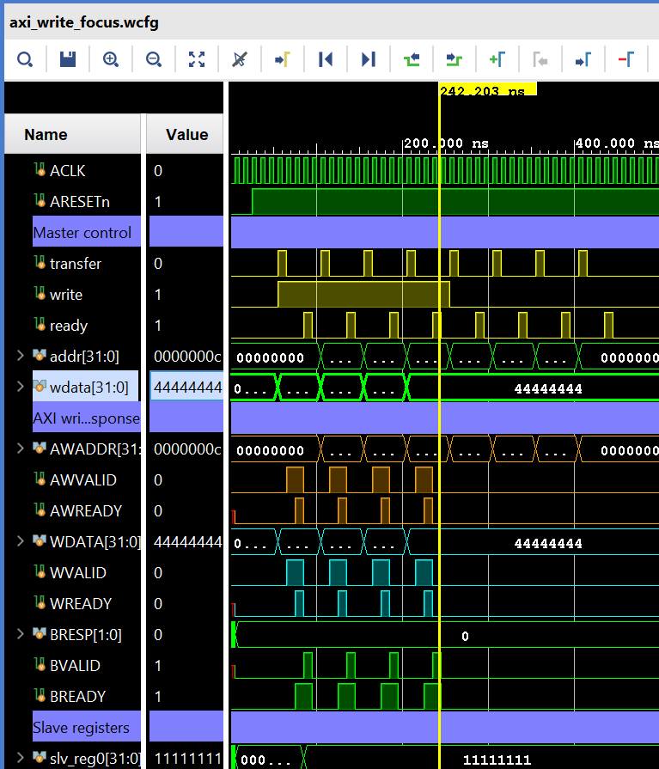
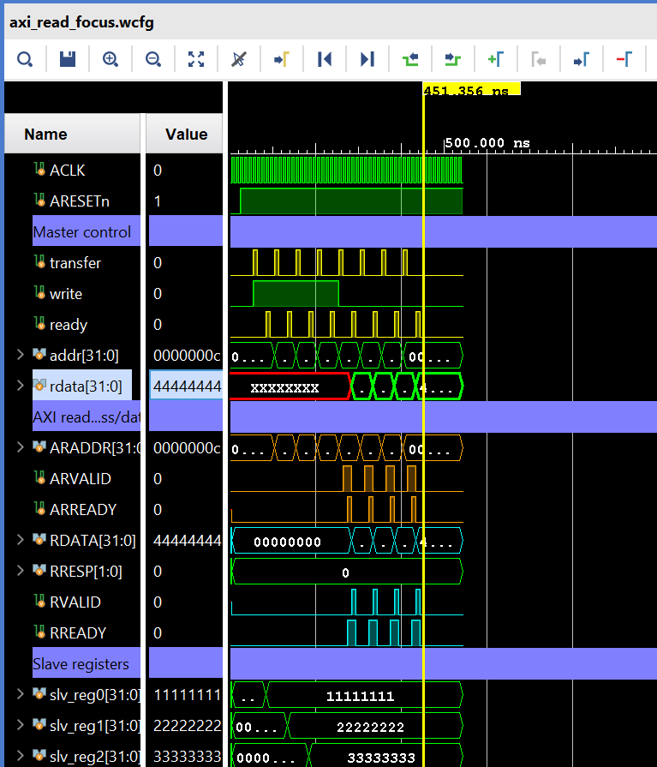
Vivado/XSim Waveform 분석
WRITE waveform
READ waveform

Slide 2
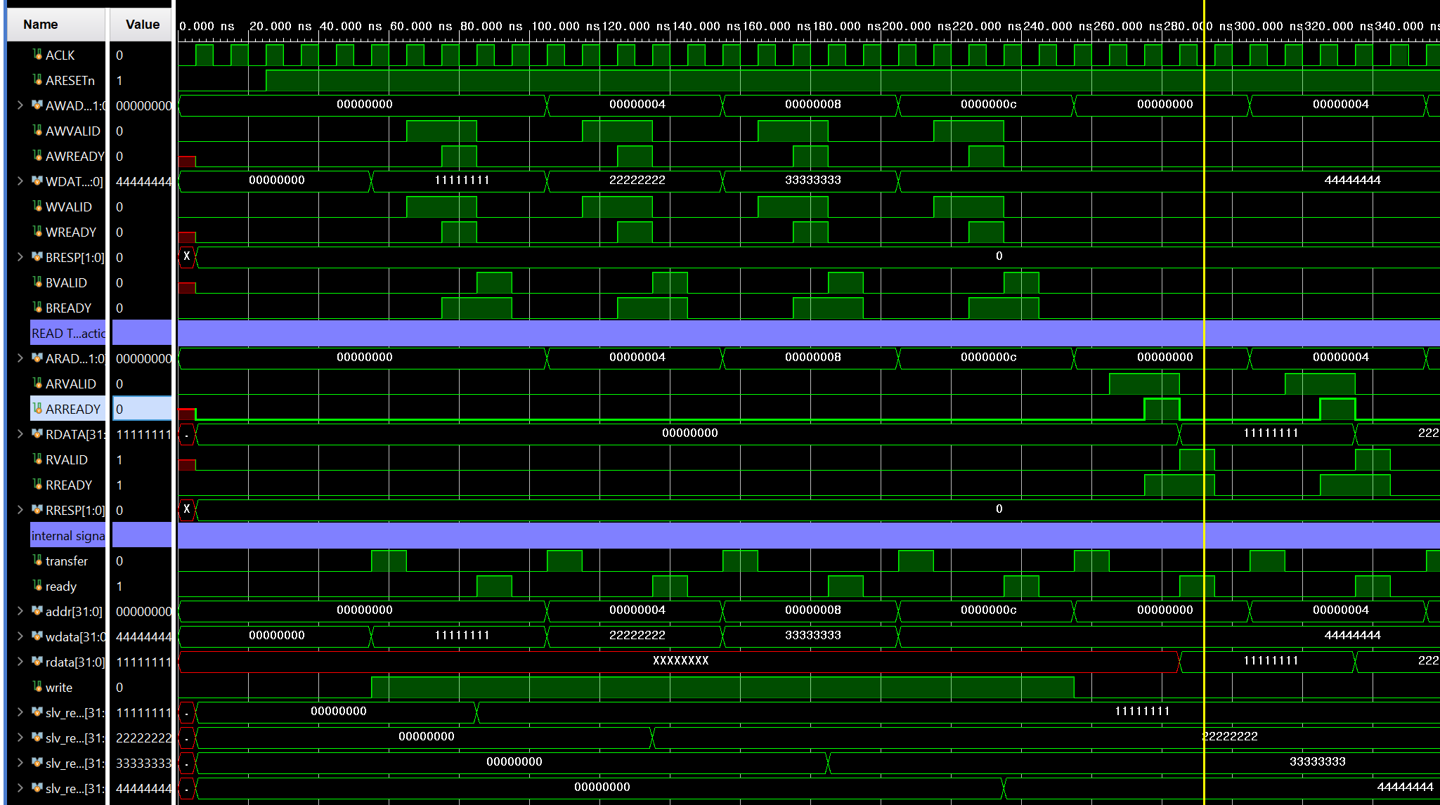
Write Transaction Waveform
AW/W/B 채널 handshake:
AWVALID-AWREADY: 주소 수락
WVALID-WREADY: 데이터 수락
BVALID-BREADY: write response 완료
addr/AWADDR와 wdata/WDATA가 같은 순서로 0x00, 0x04, 0x08, 0x0C 및 11111111~44444444를 전달한다. slave는 각 transaction마다 BVALID/BRESP로 정상 응답한다.
86 ns
136 ns
186 ns
236 ns
0x00 / 11111111
0x04 / 22222222
0x08 / 33333333
0x0C / 44444444

Slide 3
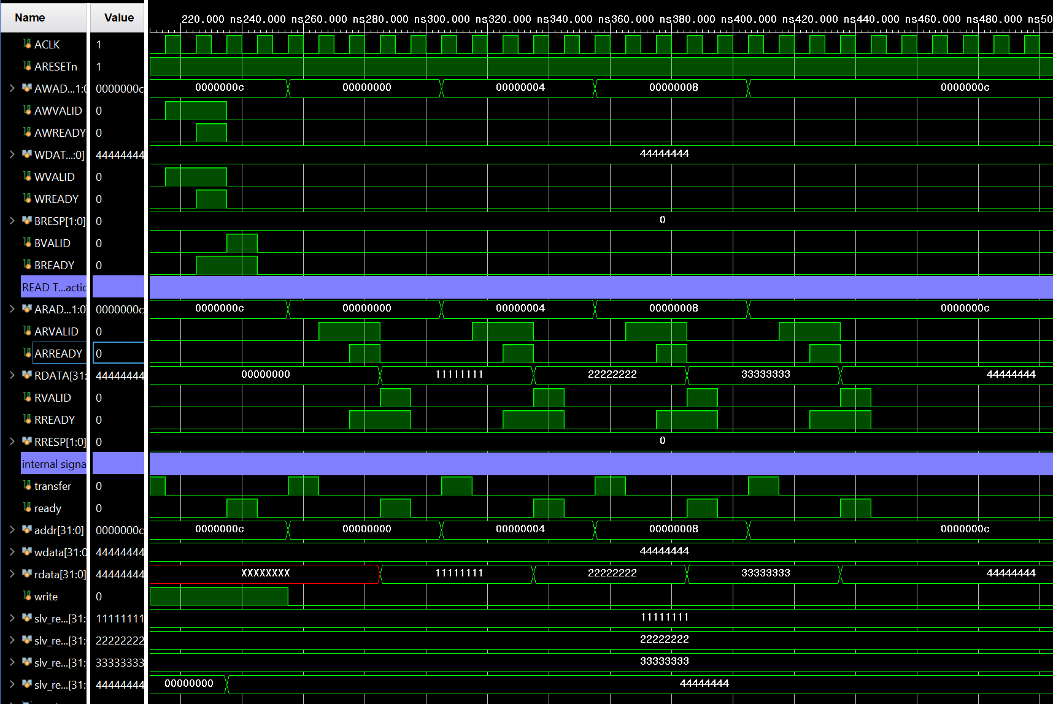
Read Transaction Waveform
AR/R 채널 handshake:
ARVALID-ARREADY: read 주소 수락
RVALID-RREADY: read data phase 완료
RRESP=0: OKAY 응답
ARADDR 요청 순서와 RDATA 반환 순서가 write 때 저장한 값과 일치한다. 마지막 read에서는 RDATA=44444444가 관측되어 slv_reg3 readback이 정상임을 확인한다.
286 ns
336 ns
386 ns
436 ns
0x00 -> 11111111
0x04 -> 22222222
0x08 -> 33333333
0x0C -> 44444444

Slide 4
시뮬레이션 검증 결과
custom AXI4_master가 Xilinx AXI Template Slave(myip_v1_0_S00_AXI)의 AXI4-Lite write/read 채널을 구동하도록 연결하였다.
Write 결과:
86 ns: 0x00 <= 11111111 136 ns: 0x04 <= 22222222
186 ns: 0x08 <= 33333333 236 ns: 0x0C <= 44444444
Read 결과:
286 ns: 0x00 -> 11111111 336 ns: 0x04 -> 22222222
386 ns: 0x08 -> 33333333 436 ns: 0x0C -> 44444444
PASS: Xilinx AXI Template Slave의 4개 내부 레지스터가 AXI4-Lite transaction으로 정상 write/read 됨.

